Slide 1


完成日期：2023.3.2
讲解日期：2023.3.13
-基础13-
法线混合与法线图集
Mineself BRP Shader
主题：法线混合、法线图集

Slide 2
Mineself
BRP
Shader
Catalogue
目录
1.
概述
2.
法线图集
3.
法线混合
4.
函数库添加

Slide 3
Mineself
BRP
Shader
概述
法线混合
物体有的时候不止有一组纹理
比如说：物体上有圆状凸起，这就是物体的主纹理，此外物体还比较粗糙，需要添加另一组纹理来表示这些小凸起

Slide 4
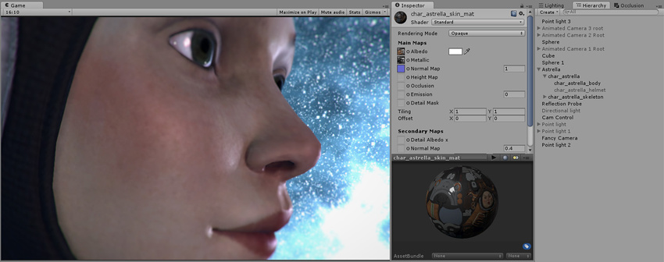
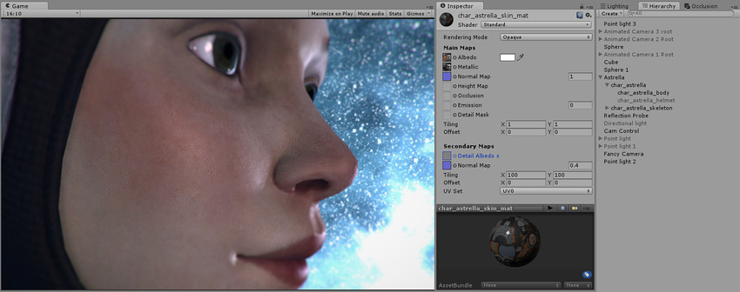
Mineself
BRP
Shader
概述
法线混合
物体有的时候不止有一组纹理
比如说：官方Standard Shader例子---用于脸

Slide 5
Mineself
BRP
Shader
概述
法线混合
物体有的时候不止有一组纹理
比如说：官方Standard Shader例子---用于脸

Slide 6
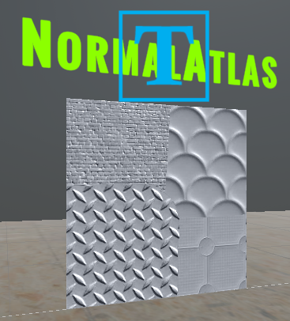
Mineself
BRP
Shader
概述
法线图集
与法线混合类似，只是法线图集处理的是多种材质不混合的情况
比如说：人穿了一件衣服，衣服上不仅仅有面料，还有金属纽扣，这对于存放来说是非常麻烦的，因为贴图数量可能非常多，但是通过法线图集就可进行管理

Slide 7
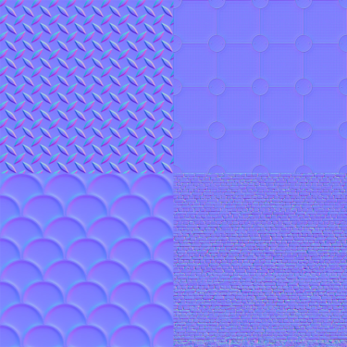
Mineself
BRP
Shader
法线图集
是什么
一张有多张法线贴图的贴图

Slide 8
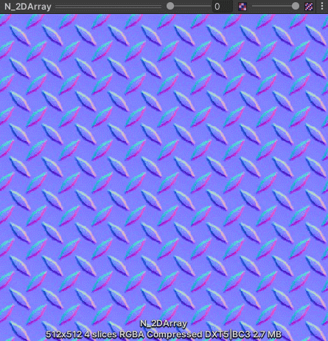
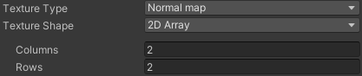
Mineself
BRP
Shader
法线图集
怎么导入
拖入并更改Texture Type与Texture Shape

Slide 9
Mineself
BRP
Shader
法线图集
怎么导入
拖入并更改Texture Type与Texture Shape
1024x贴图被切成4个512x贴图

Slide 10
Mineself
BRP
Shader
法线图集
使用方法
总体流程：
制作遮罩
采样贴图

Slide 11
Mineself
BRP
Shader
法线图集
使用方法
总体流程：
制作遮罩
采样贴图
0
1
2
3

Slide 12
Mineself
BRP
Shader
法线图集
使用方法
总体流程：
制作遮罩
采样贴图
核心：根据索引采样

Slide 13
Mineself
BRP
Shader
法线图集
使用方法
总体流程：
制作遮罩
采样贴图
核心：根据索引采样
问题：如何获得索引

Slide 14
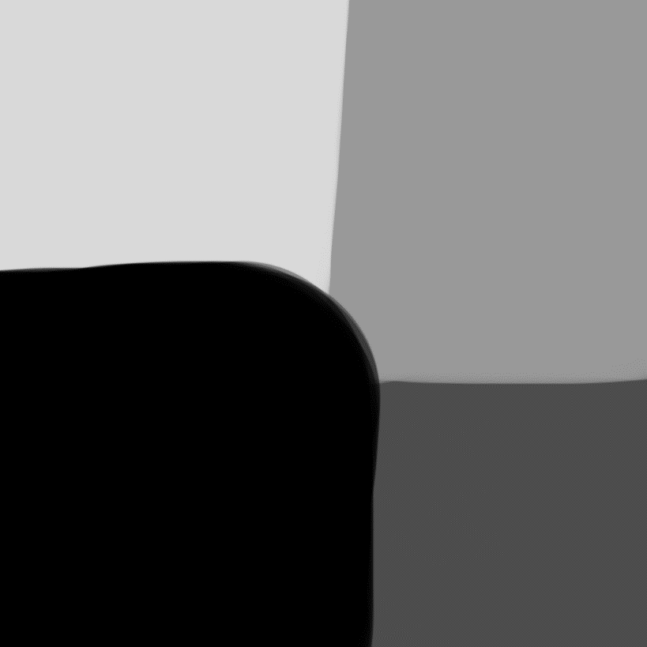
Mineself
BRP
Shader
法线图集
使用方法
总体流程：
制作遮罩
采样贴图
核心：根据索引采样
问题：如何获得索引
通过Mask
Mask---[0,1]
我们需要的---0 1 2 3
操作---*4后floor()

Slide 15
Mineself
BRP
Shader
法线图集
使用方法
总体流程：
制作遮罩
采样贴图
核心：根据索引采样
问题：如何获得索引
通过Mask
Mask---[0,1]
我们需要的---0 1 2 3
操作---*4后floor()
0.76
0.51
0
0.26

Slide 16
Mineself
BRP
Shader
法线图集
使用方法
总体流程：
制作遮罩
采样贴图
注意：使用的不是2D/Cube

Slide 17
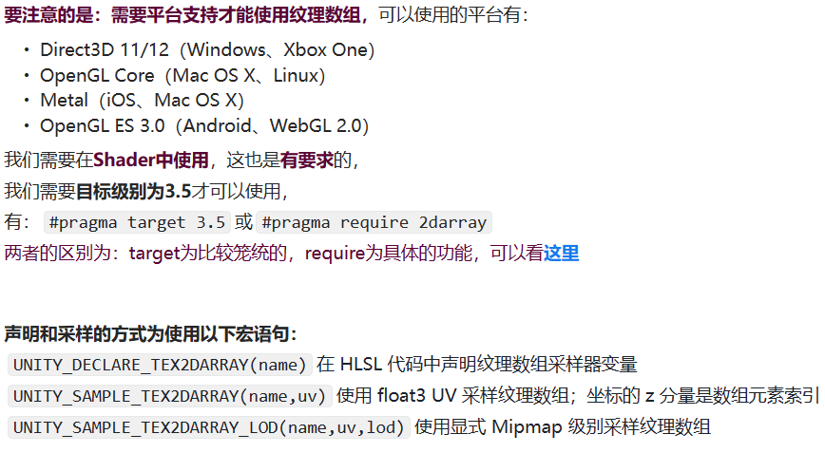
Mineself
BRP
Shader
法线图集
使用方法
总体流程：
制作遮罩
采样贴图
使用2DArray

Slide 18
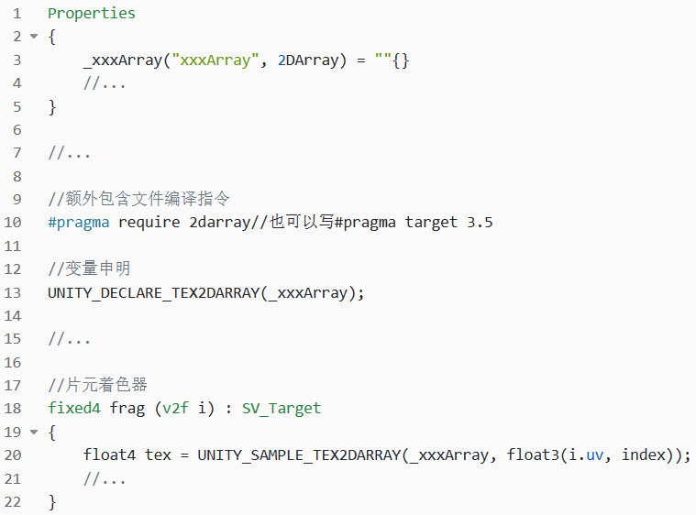
Mineself
BRP
Shader
法线图集
使用方法
总体流程：
制作遮罩
采样贴图
使用2DArray

Slide 19
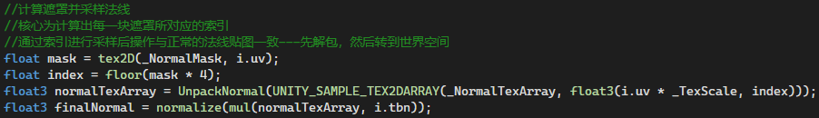
Mineself
BRP
Shader
法线图集
代码

Slide 20

Mineself
BRP
Shader
法线图集
代码

Slide 21
Mineself
BRP
Shader
法线图集
代码
问题：_MainScale与_TexScale的区别
_MainScale---平时的形式，应用于全体uv
_TexScale---应用于法线图集采样
所以：
_MainScale能控制整体重复平铺
_TexScale能控制四种贴图的平铺(Mask区域不变)

Slide 22
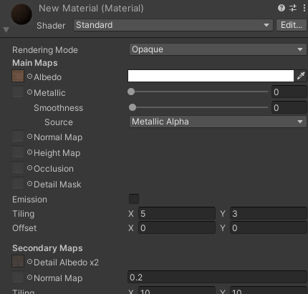
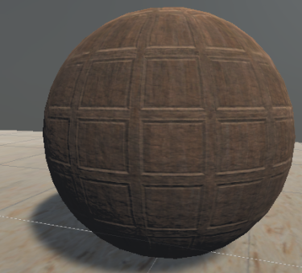
Mineself
BRP
Shader
法线混合
是什么
用于混合主法线与细节法线的方式

Slide 23
Mineself
BRP
Shader
法线混合
是什么
用于混合主法线与细节法线的方式
关键点： ● 逻辑性---是否可以使用简单数学几何实现
● 特殊情况---当一个纹理是平面时，显示另一张纹理 线性混合就有这个问题
● 平铺化Flattening---两张贴图的强度是否减弱

Slide 24
Mineself
BRP
Shader
法线混合
混合代码
举例---线性混合
问题：先解包再混合还是先混合再解包
解包---UnpackNormal()，最简单的形式为*2-1，将颜色[0,1]转化为向量[-1,1]

Slide 25
Mineself
BRP
Shader
法线混合
混合代码
举例---线性混合
问题：先解包再混合还是先混合再解包
解包---UnpackNormal()，最简单的形式为*2-1，将颜色[0,1]转化为向量[-1,1]
我们要混合的内容---向量值 所以先解包再混合

Slide 26
Mineself
BRP
Shader
法线混合
混合代码
举例---线性混合
线性混合的方式： float3 blendNormal = mainUnpackNormal + secondUnpackNormal;

Slide 27
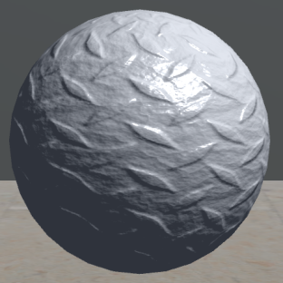
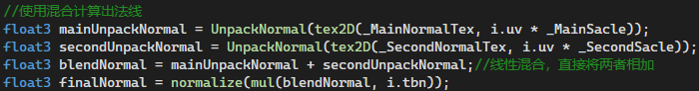
Mineself
BRP
Shader
法线混合
混合代码
举例---线性混合

Slide 28
Mineself
BRP
Shader
法线混合
混合代码
举例---线性混合
问题：blendNormal需要归一化吗

Slide 29
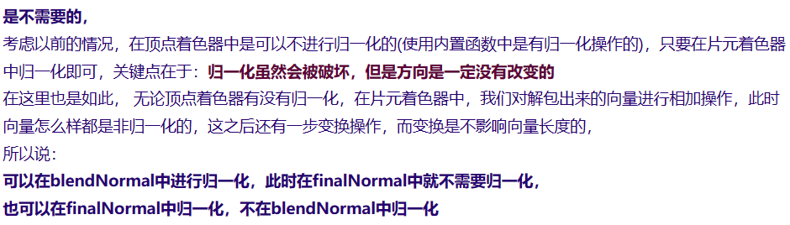
Mineself
BRP
Shader
法线混合
混合代码
举例---线性混合
问题：blendNormal需要归一化吗

Slide 30
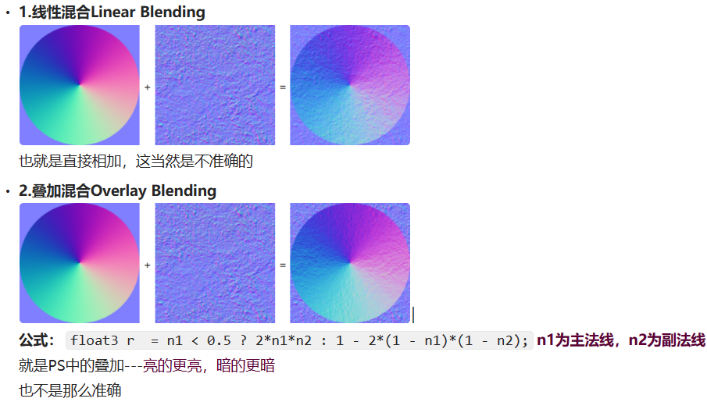
Mineself
BRP
Shader
法线混合
混合方法
不好的方法：

Slide 31
Mineself
BRP
Shader
法线混合
混合方法
不好的方法：
线性混合的问题
线性混合就是向量加向量---hDir
那么无论是对于主法线还是副法线，其特征都减弱了---平铺化Flattening

Slide 32
Mineself
BRP
Shader
法线混合
混合方法
不好的方法：
法线
切线/副切线
问题出在法线xy分量与z分量的区别

Slide 33
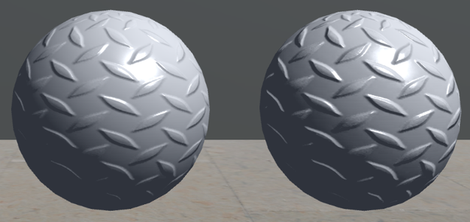
Mineself
BRP
Shader
法线混合
混合方法
普通混合
与线性混合类似
float3 blendNormal = float3(mainUnpackNormal.xy + secondUnpackNormal.xy, 1);

Slide 34
Mineself
BRP
Shader
法线混合
混合方法
普通混合
与线性混合类似
float3 blendNormal = float3(mainUnpackNormal.xy + secondUnpackNormal.xy, 1);
为什么普通混合比线性混合更好
考虑主法线为正常法线，次法线为(0.5,0.5,1)的一张图---平面
线性混合---中间方向，主法线减弱一半力度

Slide 35

Mineself
BRP
Shader
法线混合
混合方法
普通混合
与线性混合类似
float3 blendNormal = float3(mainUnpackNormal.xy + secondUnpackNormal.xy, 1);
为什么普通混合比线性混合更好
普通混合
xy先进行混合，然后给z为1
关键点：
xy分量的基准点(0.5,0.5)，最终求得“偏移程度”
z为1---大致正确
颜色越不接近蓝紫色越偏
至少比z分量相加的好

Slide 36
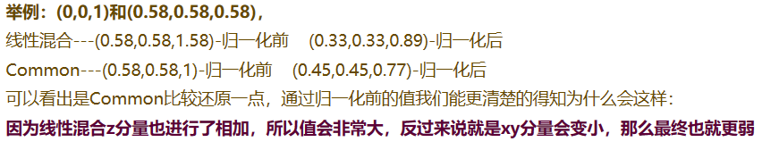
Mineself
BRP
Shader
法线混合
混合方法
普通混合
与线性混合类似
float3 blendNormal = float3(mainUnpackNormal.xy + secondUnpackNormal.xy, 1);
为什么普通混合比线性混合更好
普通混合
xy先进行混合，然后给z为1
关键点：
xy分量的基准点(0.5,0.5)，最终求得“偏移程度”
z为1---大致正确
颜色越不接近蓝紫色越偏
至少比z分量相加的好

Slide 37
Mineself
BRP
Shader
法线混合
混合方法
普通混合
与线性混合类似
float3 blendNormal = float3(mainUnpackNormal.xy + secondUnpackNormal.xy, 1);
为什么普通混合比线性混合更好
普通混合
xy先进行混合，然后给z为1
关键点：
xy分量的基准点(0.5,0.5)，最终求得“偏移程度”
z为1---大致正确
颜色越不接近蓝紫色越偏
至少比z分量相加的好

Slide 38
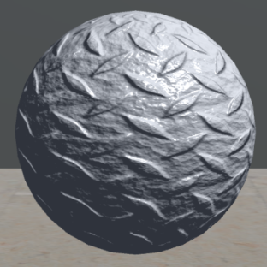
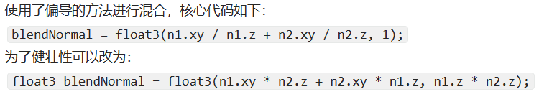
Mineself
BRP
Shader
法线混合
混合方法
偏导混合

Slide 39
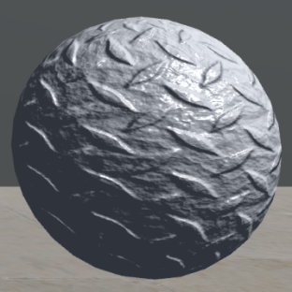
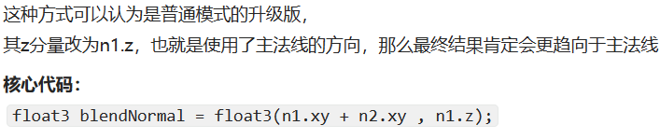
Mineself
BRP
Shader
法线混合
混合方法
UDN
节省着色器指令，在低端机的使用上会更频繁

Slide 40
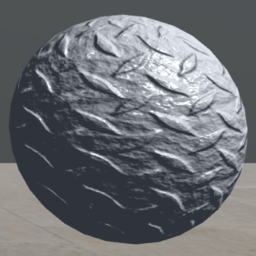
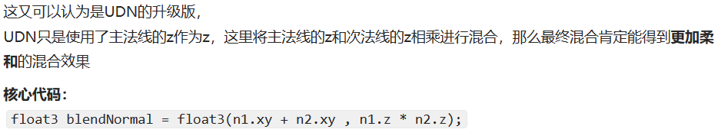
Mineself
BRP
Shader
法线混合
混合方法
WhiteOut
比UDN耗一点

Slide 41
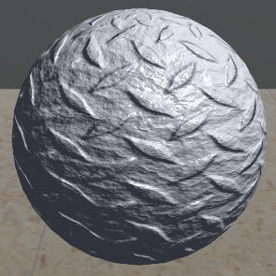
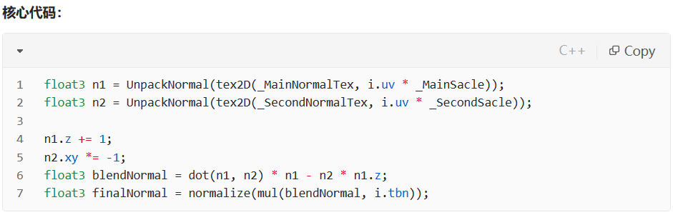
Mineself
BRP
Shader
法线混合
混合方法
Reoriented Normal Mapping, RNM

Slide 42
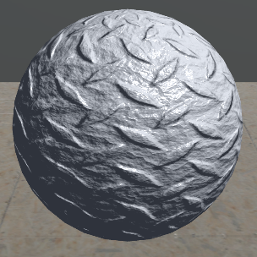
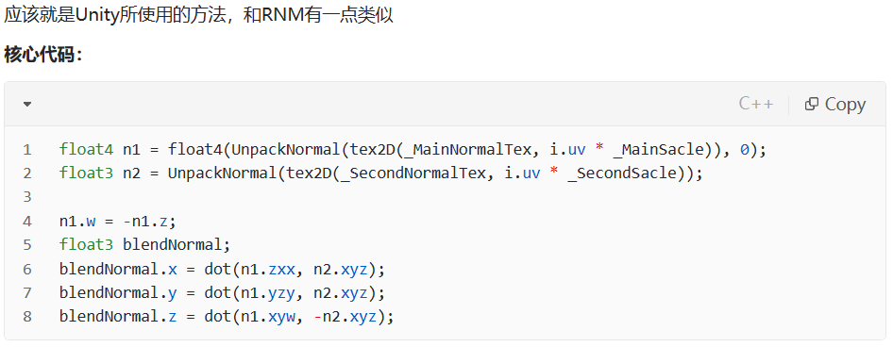
Mineself
BRP
Shader
法线混合
混合方法
Unity

Slide 43
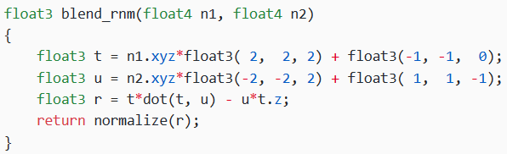
Mineself
BRP
Shader
法线混合
混合方法
RNM和Unity的原写法
在我们这里会出错
原因：解包问题

Slide 44
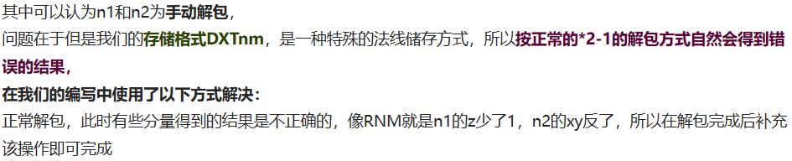
Mineself
BRP
Shader
法线混合
混合方法
RNM和Unity的原写法
在我们这里会出错
原因：解包问题

Slide 45
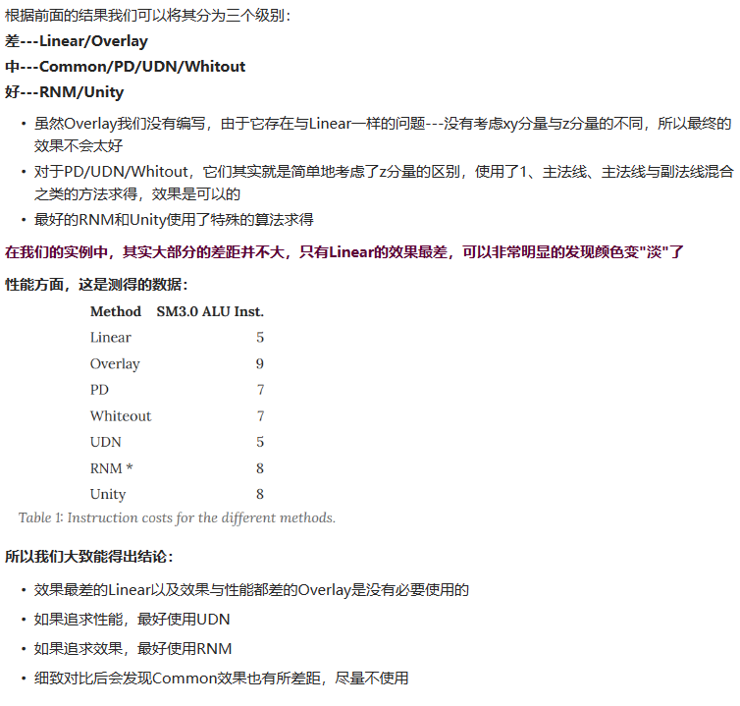
Mineself
BRP
Shader
法线混合
混合方法
性能问题

Slide 46
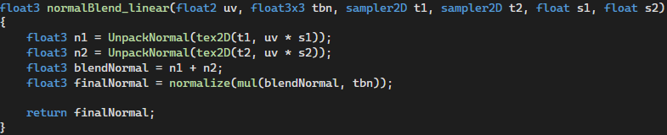
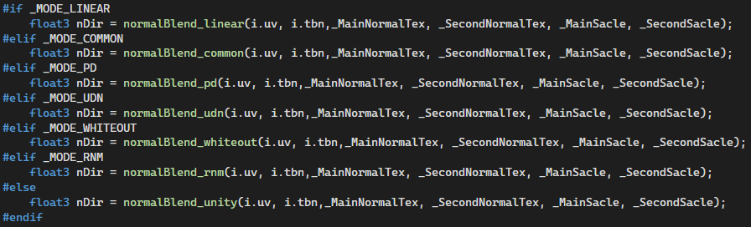
Mineself
BRP
Shader
函数库添加

